Slide 1
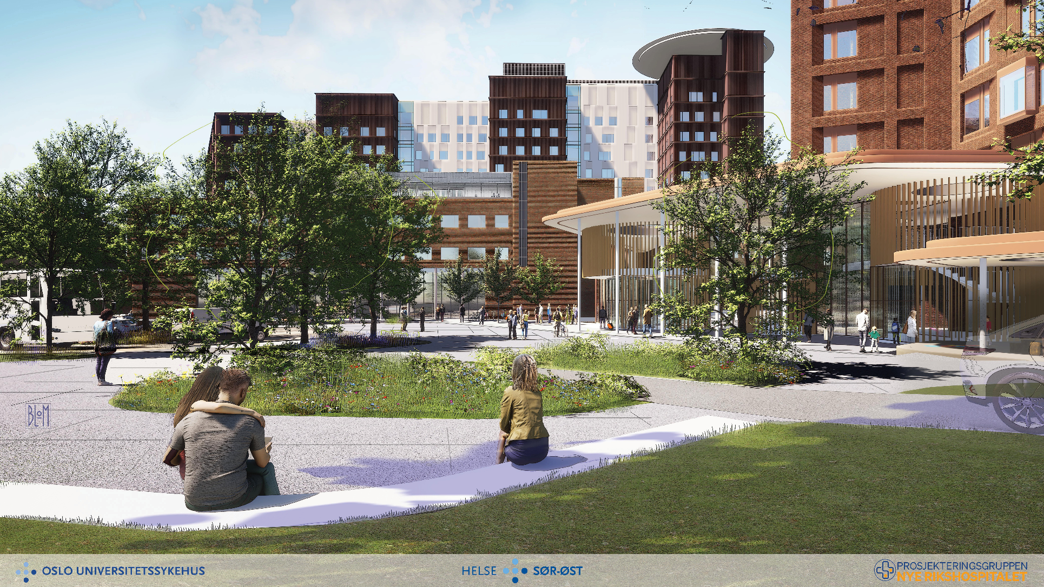
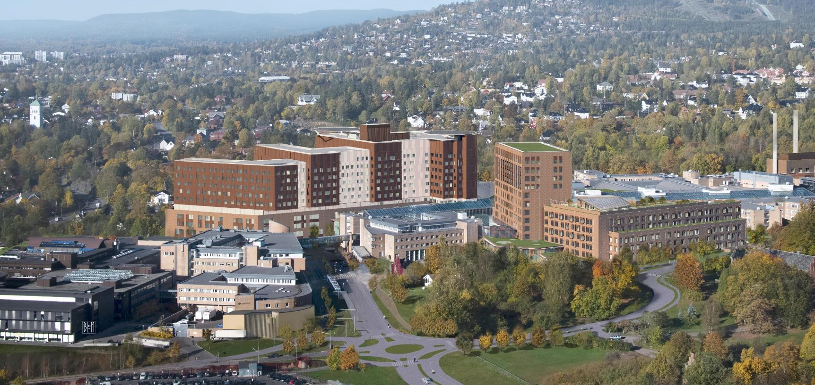
Rokade C1 - Rikshospitalet
Medvirkningsmøte
20. juni 2023

Slide 2
Velkommen!
Hva innbefatter rokade C1?
Rokade C1 skal være gjennomført innen årsskiftet 2024/2025
Prosjekteierskap overført fra OUS → HSØ PO
Medvirkning og samhandling→ Nye OUS
Det ble i mai gjennomført oppsummerende avslutningsmøter for de enkelte delprosjekter der deltakerne fra særmøtene (lokale brukergrupper) var invitert. Referatene er sendt ut sammen med innkalling til dette møtet.

Slide 3
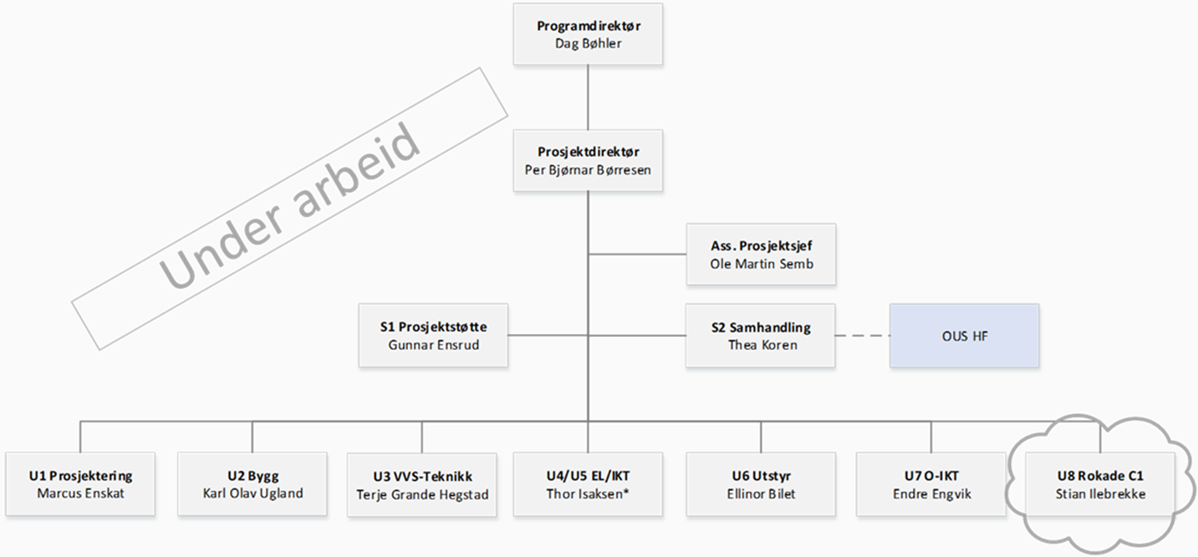
Rokadeprosjektets organisering i HSØ PO

Slide 4
Medvirkning og samhandling
Det er nå etablert en medvirkningsstruktur etter samme mal som ble benyttet i forprosjektet. Det er gjennomført en ny innmelding der det er oppfordret til at tidligere deltakere som kjenner godt til prosjektet, tas med videre.
Det er meldt inn deltakere til
  Medvirkningsmøte med deltakelse fra alle klinikker, TV, VO, bruker, bedriftshelsetjeneste, UiO og Nye OUS
  Særmøter innenfor det enkelte delprosjekt med deltakelse fra ansatte med konkret kunnskap innenfor hvert delprosjekt. TV og VO er invitert til hver gruppe.

Slide 5
Medvirkning og samhandling (forts.)
Møteserie for medvirkningsgruppen (20.06.2023 →)
Videre særmøter nå i detaljprosjektet legges til samme periode som arbeidstegninger utarbeides av prosjekteringsgruppen (fra høsten 2023)

Slide 6
Deltakere
Klinikk | Navn
DST, Nye OUS | Bjørn Aage Feet
AKU | Søren Pischke
BAR | Morten Syversen
HHA | Marianne Hægh Martinussen
HLK | Nils Einar Wilhelmsen
KLM | Hanne Akselsen
KIT | Thea Renate Høilo Johnsrud
KRE | Pål Andre Holme
KRN | Arne Karlsen
KVI | Anne Sofie Letting
MED | Mari Elise Grøstad
NVR | Angelika Sorteberg
OPK | Guri Galtung Kjæserud
OSS | Oddny Bjerkerøy Hitland
PHA | Thor Børre Sangesland
PRE | Anders Halden
TIK | Else Riise
DST, Prosjektverneombud | Per Oddvar Synnes
VO | Anne Gro Valla
Brukerrepresentant | Øyvind Skotland
Arbeidsmiljøavdelingen/BHT | Nenad Tomic
UiO | Jorun Ur
DST, Nye OUS | Martin Lieungh
NSF | Mette Neergård
Fagforbundet | Ellinor Lønnå
NITO | Ole Andreas Gresholt
DNLF | Rune Andersen
HSØ PO | Thea Koren
HSØ PO | Stian Ilebrekke

Slide 7
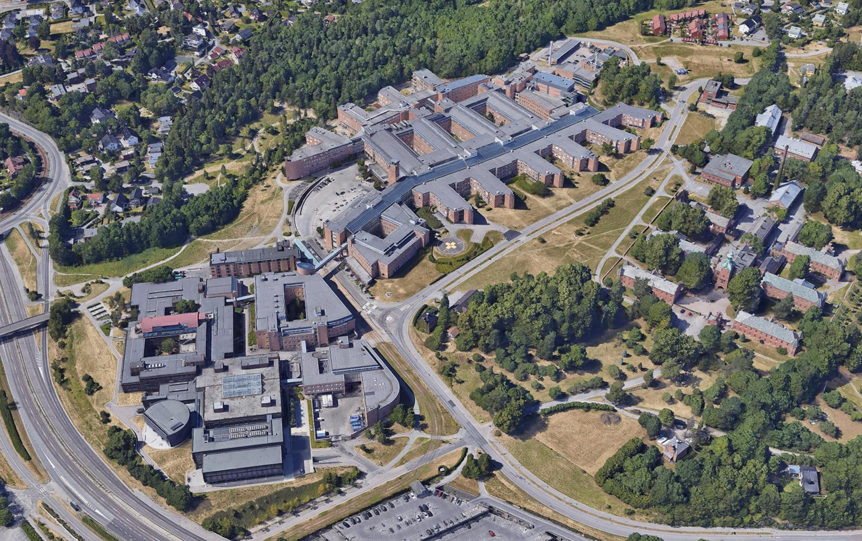
D-0 og kantine
C1
Hotell
Milepæler:
Før grunnarbeidet for J-bygget starter, må hovedinngangen, D-0 og deler av kantine fraflyttes.
Før grunnarbeidet for M- og N-byggene starter, må C1 fraflyttes. Hotellet skal rives i siste del av 2024.

Slide 8
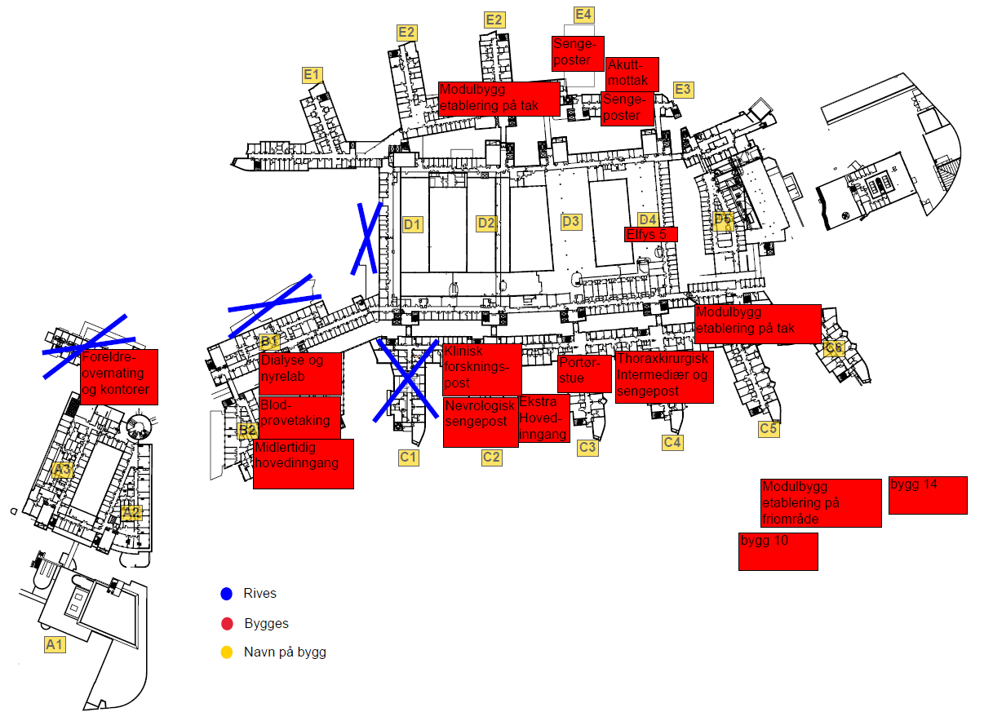
Planlagt ny funksjonsplassering

Slide 9
E3 E4
Hotellet
Foreldreovernatting fra E4 og kontorer fra E3 flyttes til hotellet.
E3 og E4 kan nå bygges om til døgnområde, hjerteovervåkning og akuttmottak.

Slide 10
Midlertidig hovedinngang 1
Fra Q1 2024
Midlertidig hovedinngang 2
Fra Q1-Q2 2025

Slide 11
Bygg 14
Foreldreovernatting
Bygg 10 (Velferdsbygget)
Midlertidig hovedinngang 2
Bygg 14 bygges til PHA og Renhold. Bygg 10 bygges til UiO (Medisinsk bibliotek, lesesaler).
B2 1. etg: Midlertidig hovedinngang 2, resepsjon, blodprøvetaking, pasientbibliotek, læring og mestring, portørrom, kiosk, kontrollrom
B2 4. etg: Dialyse

Slide 12
E3 E4
E3 og E4 Bygges om til døgnområde, hjerteovervåkning og akuttmottak
C1 C2 C3 C4
Hjerteovervåkning fra C1 3. etasje og kardiologisk sengepost i C2 3. etasje flyttes til E3 og E4. Akuttmottak flyttes fra C1 2. etasje til E3 2. etasje.
Døgnområder i C2 og C4 bygges om pga. intern rokade.

Slide 13
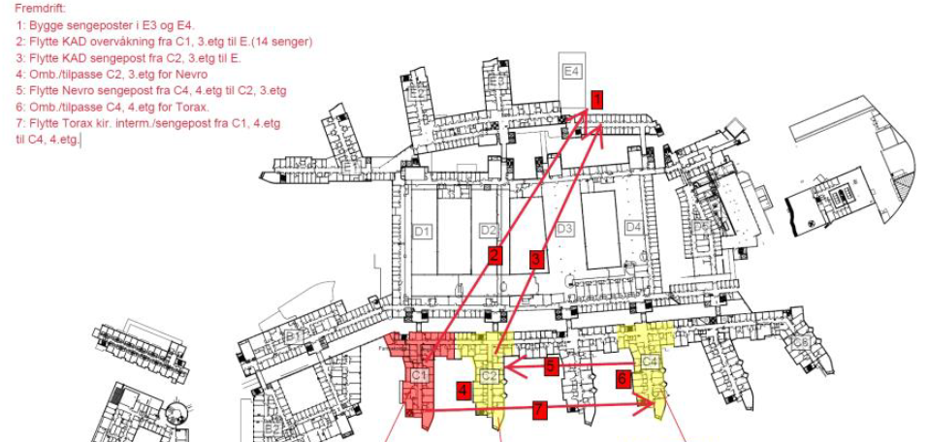
Bygge sengeposter i E3 og E4
Flytte KAD overvåking fra C1, 3. etg til E (14 senger)
Flytte KAD sengepost fra C2, 3 etg til E
Bygge om C2, 3. etg for Nevrologisk sengepost
Flytte Nevrologisk sengepost fra C4, 4. etg til C2 3. etg
Bygge om C4, 4. etg for Thorax
Flytte Thorax kir. Intermediær/sengepost fra C1, 4 etg til C4, 4. etg
1
2
3
5
4
6
7

Slide 14
Kontorer i modulbygg på tak C2 – C6

Slide 15
Foreldreovernatting til modulbygg C7

Slide 16
Saker til behandling i sentralt AMU 15.06.23
3.
2.
1.
5.
4.

Slide 17
Status fremdrift Rokade C1
År | Mnd | Aktivitet
2023 | April | Sykehotellet (Gaustad hotell) avvikler sitt overnattingstilbud og gjøres om til kontorer fra E3 og foreldreovernatting fra E4. Oppstart arbeider på tak C for etablering modulbygg
 | Mai | Riving i E3 og E4, pågår frem til etter sommeren.
 | Juni | Oppstart montering av moduler på tak C
 | August | Oppstart bygging E3 og E4 for etablering av sengeposter og akuttmottak Bygg 14 tas i bruk inkl. gymsal for PHA og OSS Renhold. Riving i bygg 10. (for ombygging til UiO bibliotek, ferdighetssenter og lesesaler)
 | Oktober | Midlertidig hovedinngang mellom C2-C3 etablert (innvendige arbeider og fasade).
 | November | Modulbygg tak C tas i bruk. (kontorplasser for B2 og D4)
 | Desember | Arealer mot byggeplass bygg J fraflyttes (pasientbibliotek, kantine, læring og mestring) Oppstart bygging B2, 4. etg (Dialyse og nyrelab.)
2024 | Februar | E3 og E4 ferdigstilt og tas i bruk (sengepost for HLK og nytt akuttmottak) Oppstart ombygging C2, 3. etg. (sengepost for Nevrologisk)
 | Mars | Oppstart arbeider på tak E for modulbygg (OBS! Er til KS for vurdering av behov) Oppstart forberedelser og BH leveranser til modulbygg C7
 | April | Bygg 10 ferdigstilt. UiO flytter fra B2 (Medisinsk bibliotek, ferdighetssenter og lesesaler). Ombygging i B2 for midlertidig hovedinngang, prøvetaking, portørrom og andre funksjoner som er planlagt hit.
 | August | Ferdigstilt ombygging C2, 3. etg. (sengepost for Nevrologisk) Oppstart ombygging C4, 4. etg. (sengeposter)
 | September | Ferdigstilt B2, 4. etg. (Dialyse og Nyrelab)
 | Oktober | Ferdigstilt modulbygg C7 klar til innflytting Sykehotellet fraflyttes og frigjøres for riving (Kontorer til modulbygg tak C og C7, foreldreovernatting til C7). Milepæl: Sykehotellet frigjort til Nye Rikshospitalet.
 | Desember | Ferdigstilt ombygging C4, 4. etg. Sengepost for Thoraxkirurgisk Intermediær i C4, 4. etg.. Ferdigstilt B2, 1. etg. med midlertidig hovedinngang, resepsjon, blodprøvetaking, pasientbibliotek, læring og mestring, portørrom, kiosk og kontrollrom Elfys 5 i D4 Ferdigstilt Klinisk forskningspost i C2, 2. etg. Milepæl: C1 klart til riving av Nye Rikshospitalet. Milepæl: Midlertidig hovedinngang etablert.

Slide 18
Medvirkningsmøte vs. særmøte
Medvirkningsmøtet
skal bistå med å koordinere det helhetlige brukerperspektivet og gruppen består av representanter fra klinikkene, tillitsvalgte, vernetjenesten, brukerrepresentant, UiO, bedriftshelsetjenesten og Nye OUS.
vil ha jevnlige møter der gruppen blir orientert om status og framdrift i de ulike delprosjektene.
Rokade C1 vil rapportere status og større problemområder til programstyret for Nye Aker og Rikshospitalet
Særmøter
I det videre detaljeringsarbeidet legges det opp til å bruke særmøter innenfor det enkelte delprosjekt. Deltakere i disse gruppene bør ha konkret kunnskap og kompetanse om de ulike temaene som skal diskuteres/utredes. TV + VO deltar i særmøtene.
Overordnede problemstillinger vil bli løftet opp til medvirkningsgruppen for behandling.

Slide 19
Særmøter
Det er via klinikkontakter innmeldt deltakere til 11 ulike særmøter – de aller fleste har deltatt i tilsvarende møter i forprosjektet (da kalt lokale brukermøter)
Foretakstillitsvalgte og foretakshovedverneombud / prosjektverneombud er forelagt innmelding til henholdsvis TV og VO. Det er gjort noen endringer i deltakelse fra VO
Det forventes at det innenfor enkelte områder ikke vil være behov for særmøter fremover. Det ble nå gjort en samlet innmelding for å ha etablerte særmøter klare dersom behovet kommer

Slide 20
Særmøter (forts.)
Det er meldt inn deltakere til særmøter for følgende delprosjekt:
E3 + E4, døgnområde + hjerteovervåkning
Akuttmottak
Personalkantine
Døgnområde C4 4. etasje (TKA sengepost)
Foreldreovernatting
Elfys 5
B2 hovedinngang
Dialyse og nyrelab
Døgnområde C2 3. etasje (nevrologisk sengepost)
Klinisk forskningspost
Avdeling for barne- og ungdomspsykiatri

Slide 21
Referater og arbeidslogg
Det skal skrives referater fra medvirkningsmøtene, mens det skrives en arbeidslogg fra særmøtene
Saksunderlag og referater/arbeidslogg legges ut på nettet tilsvarende hva som gjøres for medvirkningsprosessen for Nye Aker og Nye Rikshospitalet

Slide 22
Forslag til møtestruktur videre
Medvirkningsgruppen inviteres til møte hver 6. uke (nå først medio september). Agenda og evt. saksunderlag sendes ut en uke i forkant
Enkelte særmøter inviteres nå før sommeren til 1 – 2 møter i den perioden prosjekteringsgruppen utarbeider arbeidstegninger. Oppstart ultimo august

Slide 23
